Slide 1

沈阳市土地征收成片开发政策解读
沈阳市自然资源局
2021年12月

Slide 2
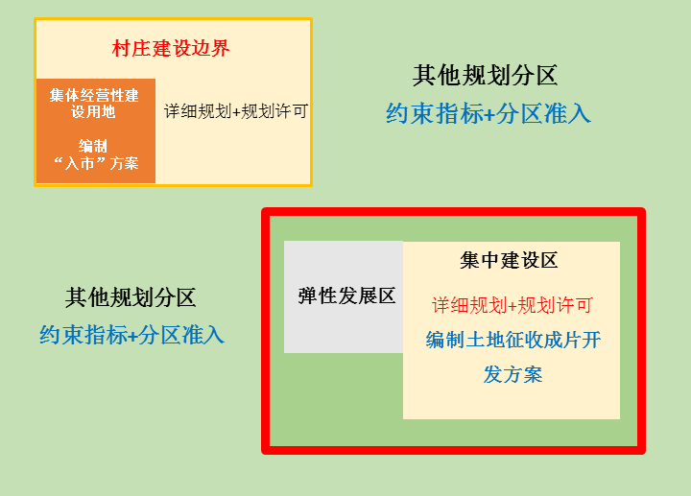

一、政策制定背景及要求
成片开发是指在国土空间规划确定的城镇开发边界内的集中建设区,由市、县(市、区)政府组织的对一定范围的土地进行的综合性开发建设活动。开展“成片开发”专项工作主要原因包括以下三个方面：
一是“成片开发”是新修订《土地管理法》的重大改革事项。
按照新法要求，具备征收条件必须满足项目类型为军事外交、能源、交通、水利、科教文卫、扶贫搬迁、保障性安居工程等公共利益需要或者纳入成片开发范围。
自2022年1月1日起，工业、商业、居住等县（市）、区重点招商项目不符合公共利益类型且选址不纳入成片开发范围的，将不再符合办理土地征收要求。
可以土地征收的六种情况
第四十五条规定：为了公共利益的需要，有下列情形之一，确需征收农民集体所有的土地的，可以依法实施征收：
（一）军事和外交需要用地的；
（二）由政府组织实施的能源、交通、水利、通信、邮政等基础设施建设需要用地的；
（三）由政府组织实施的科技、教育、文化、卫生、体育、生态环境和资源保护、防灾减灾、文物保护、社区综合服务、社会福利、市政公用、优抚安置、英烈保护等公共事业需要用地的；
（四）由政府组织实施的扶贫搬迁、保障性安居工程建设需要用地的；
（五）在土地利用总体规划确定的城镇建设用地范围内，经省级以上人民政府批准由县级以上地方人民政府组织实施的成片开发建设需要用地的；
（六）法律规定为公共利益需要可以征收农民集体所有的土地的其他情形。

Slide 3
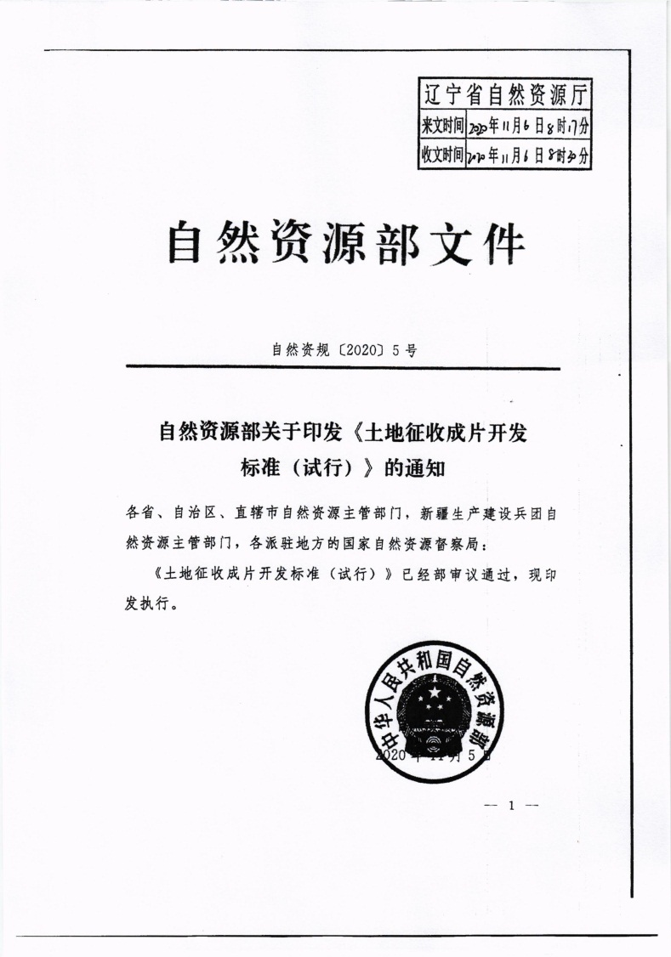
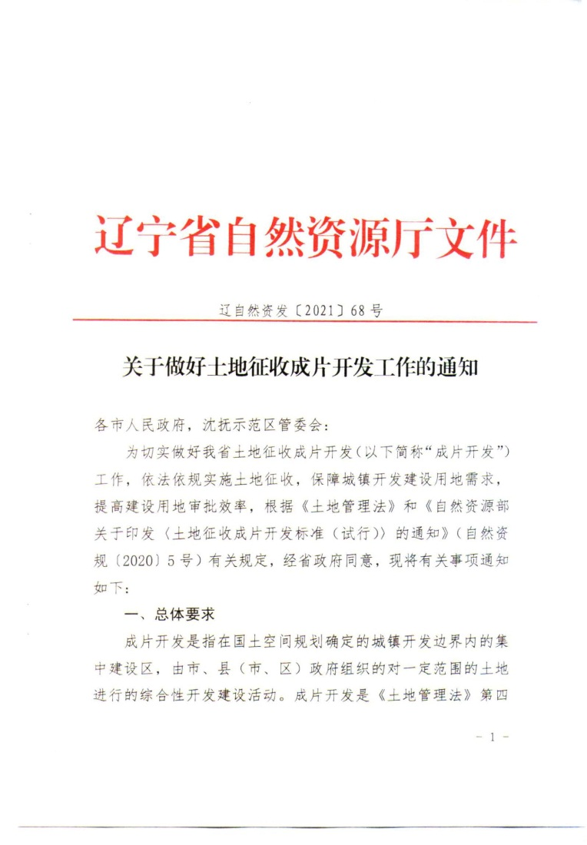
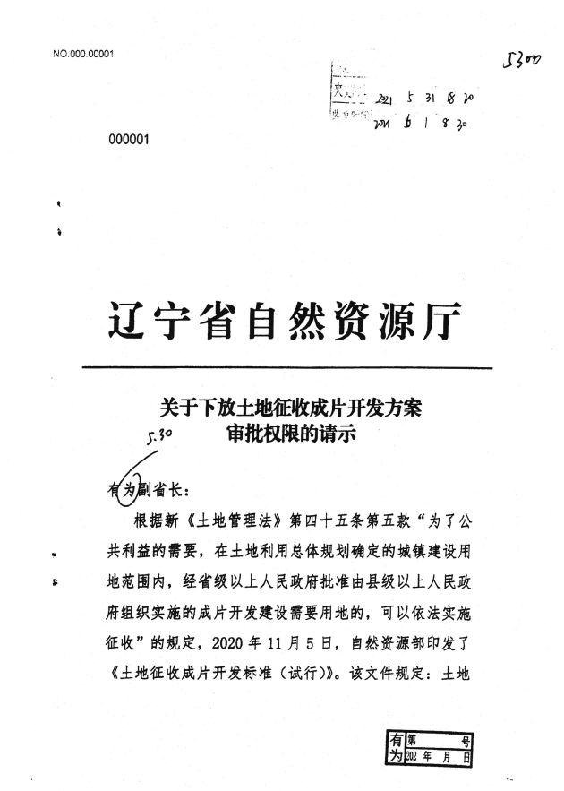
一、政策制定背景及要求
二是“成片开发”是自然资源部、省自然资源厅推进新法落实的重点工作。
2020年底，自然资源部、省自然资源厅先后下发了关于开展土地征收成片开发工作的通知，对成片开发标准、土地征收成片开发方案内容、不予批准情形等进行了明确，同时要求各市先行开展前期准备工作。
三是“成片开发”是省政府审批权下放重要事项。
按照《土地管理法》要求，成片开发方案需经省级以上人民政府批准后实施。为进一步提高审批效率，2021年8月27日，省自然资源厅印发《关于做好土地征收成片开发工作的通知》（辽自然资发[2021]68号），明确县（市、区）政府是成片开发工作的实施主体，市人民政府为成片开发工作的审批主体。
Notes:
基于上述工作背景，为了规范我市土地征收成片开发工作，需要制定《沈阳市土地征收成片开发标准》，用于指导县（市、区）政府开展相关工作。

Slide 4
二、工作开展情况
借鉴外省市政策制定情况，形成我市实施意见
开展专家论证
进行社会稳定风险评估和合法性审查
充分征求市直有关部门、区、县（市）政府意见
征询社会公众意见
通过市自然资源局局务会审定
系统收集并学习了安徽、浙江、山东等6省已出台的相关政策文件，对各省政策文件内涵进行了认真分析对比，重点把规划要求、部门职责、方案内容、公众参与、公益用地比例、不予批准情形、审查论证程序、监督管理等方面内容，结合我市实际，起草了《沈阳市土地征收成片开发标准实施意见（试行）》（以下简称“《实施意见（试行）》”）。
1
2
工作开展
3
梳理27个方面
规划要求
监督管理
4
方案范围
审查要点
开发区支持政策
工作职责
与详规衔接
编制单位
方案调整
衔接政策
方案内容
实施期限
公益性用地比例
编制指南
5
关于各类开发区、新城区土地利用效率低下的判定标准
公众意见
信息公开
不予批准成片开发方案情形
方案报批材料
方案报批权限
方案未及时实施
村集体意见
6
审查报批程序
审查时限及专家论证
关于市县区域内存在大量批而未供土地、闲置土地的判定标准

Slide 5
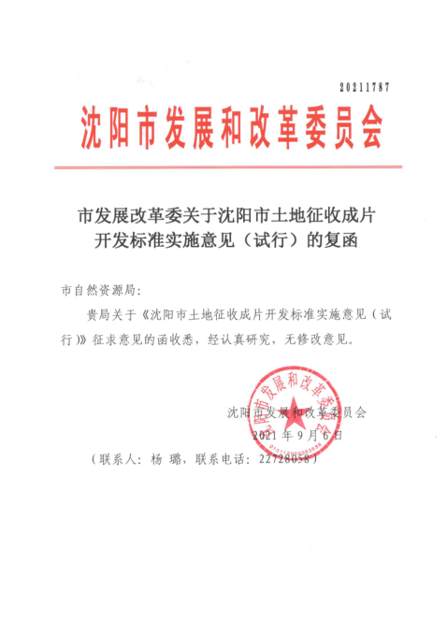
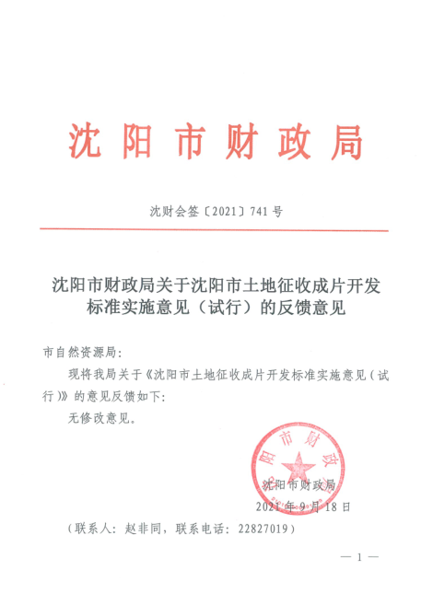
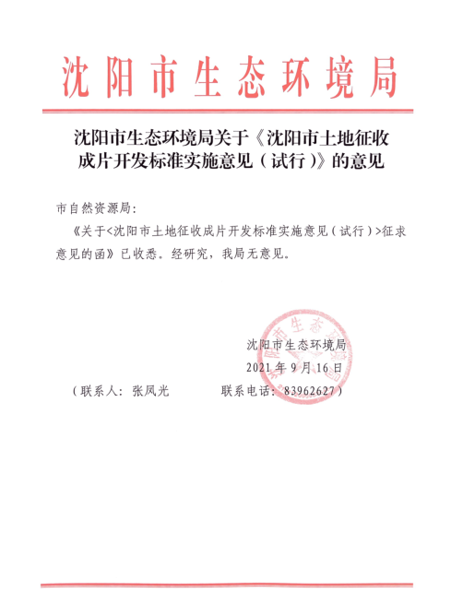
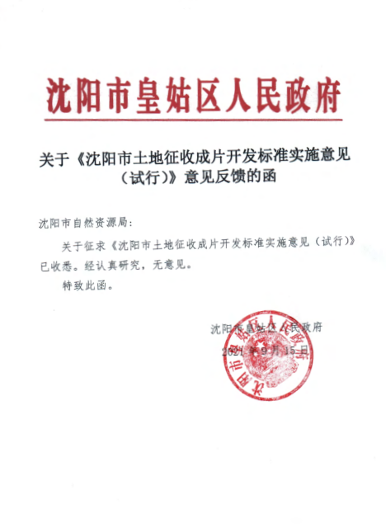
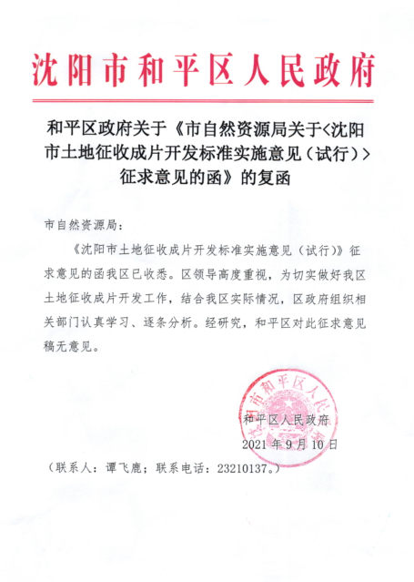
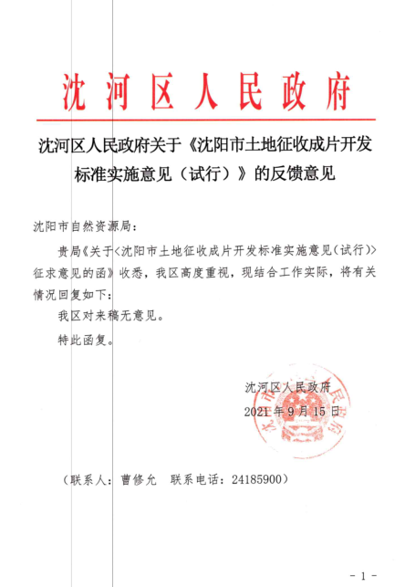
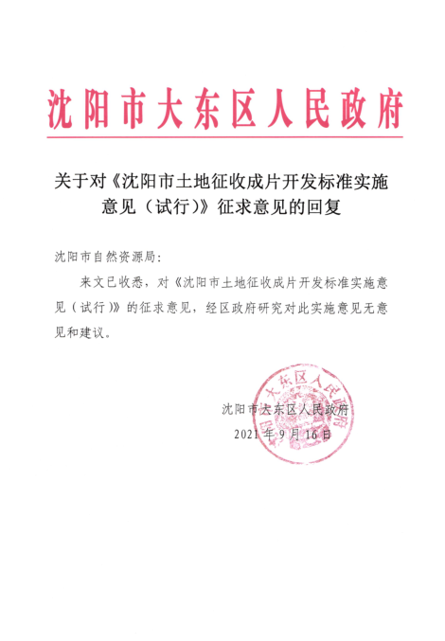
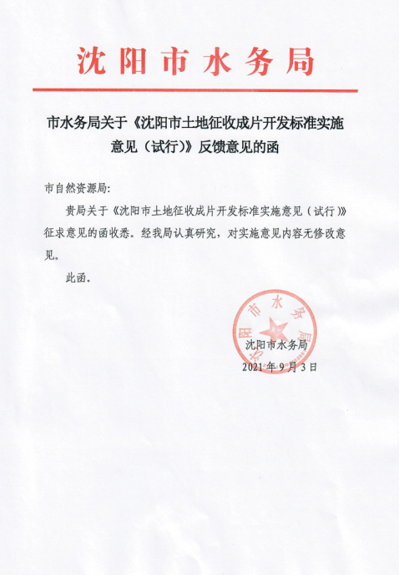
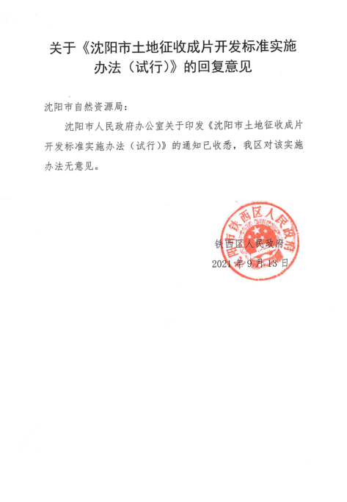
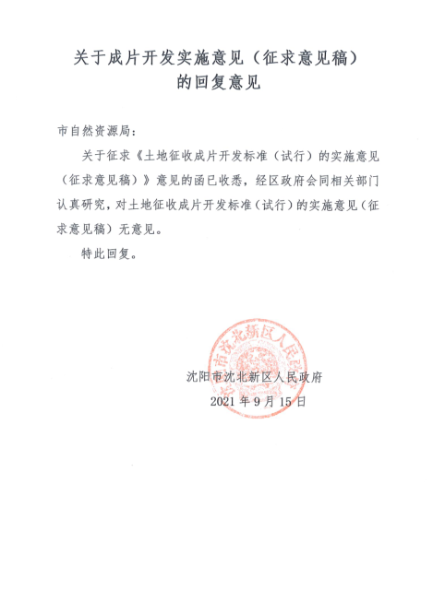
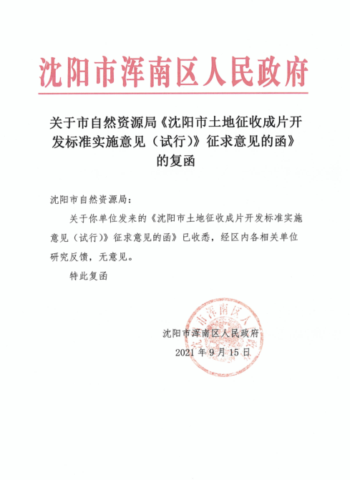
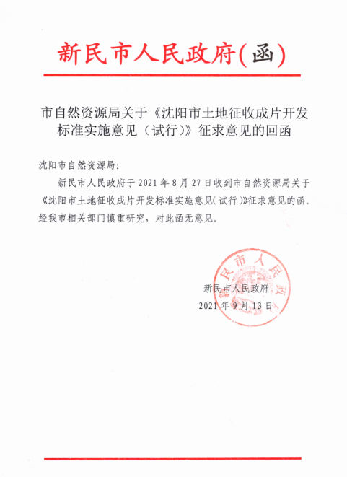
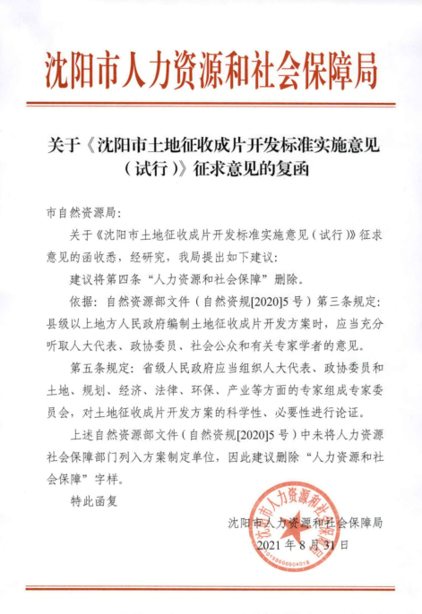
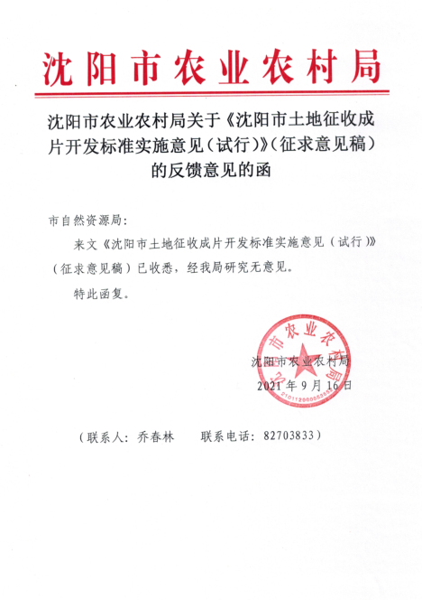
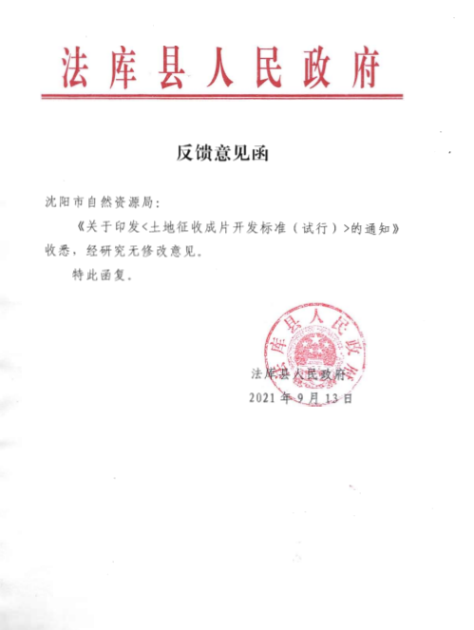
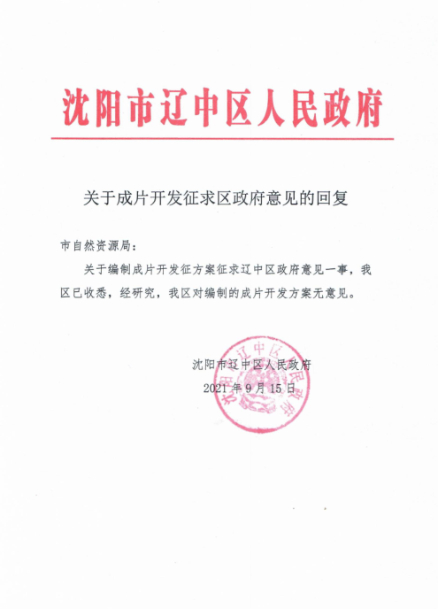
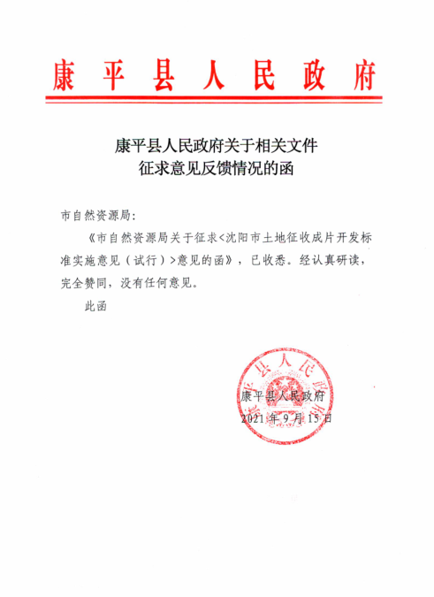
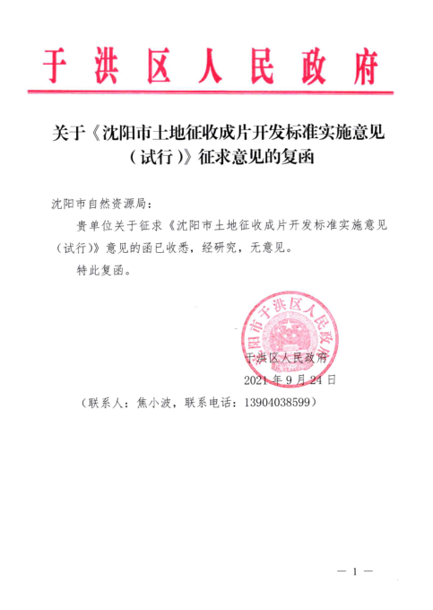
二、工作开展情况
借鉴外省市政策制定情况，形成我市实施意见
开展专家论证
进行社会稳定风险评估和合法性审查
充分征求市直有关部门、区、县（市）政府意见
征询社会公众意见
通过市自然资源局局务会审定
《实施意见（试行）》形成后，先后征求了市发改、财政等8个市直部门及13个县（市、区）政府意见，均表示无意见。
1
2
工作开展
3
4
5
6

Slide 6
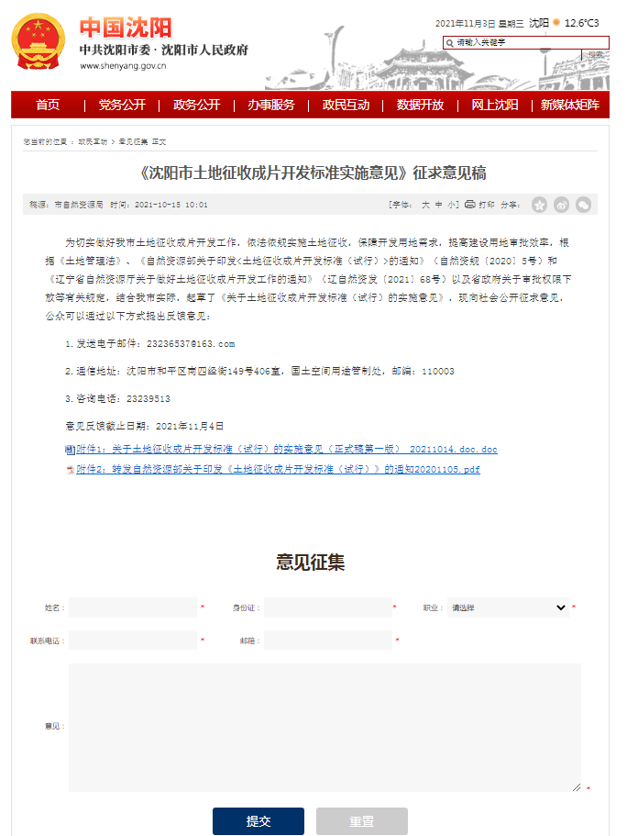
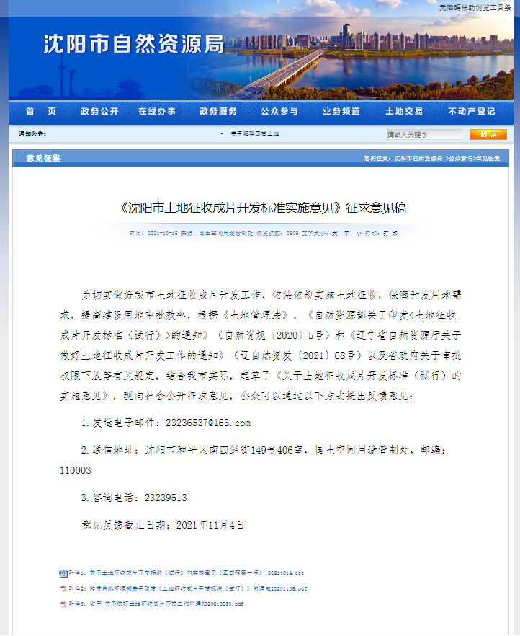
二、工作开展情况
借鉴外省市政策制定情况，形成我市实施意见
开展专家论证
进行社会稳定风险评估和合法性审查
充分征求市直有关部门、区、县（市）政府意见
征询社会公众意见
通过市自然资源局局务会审定
10月16日，将《实施意见（试行）》在市政府和我局门户网站进行公示，公开征求社会公众意见。截至公示期满（11月4日），未收到公众有关建议。
1
2
工作开展
3
4
5
6

Slide 7
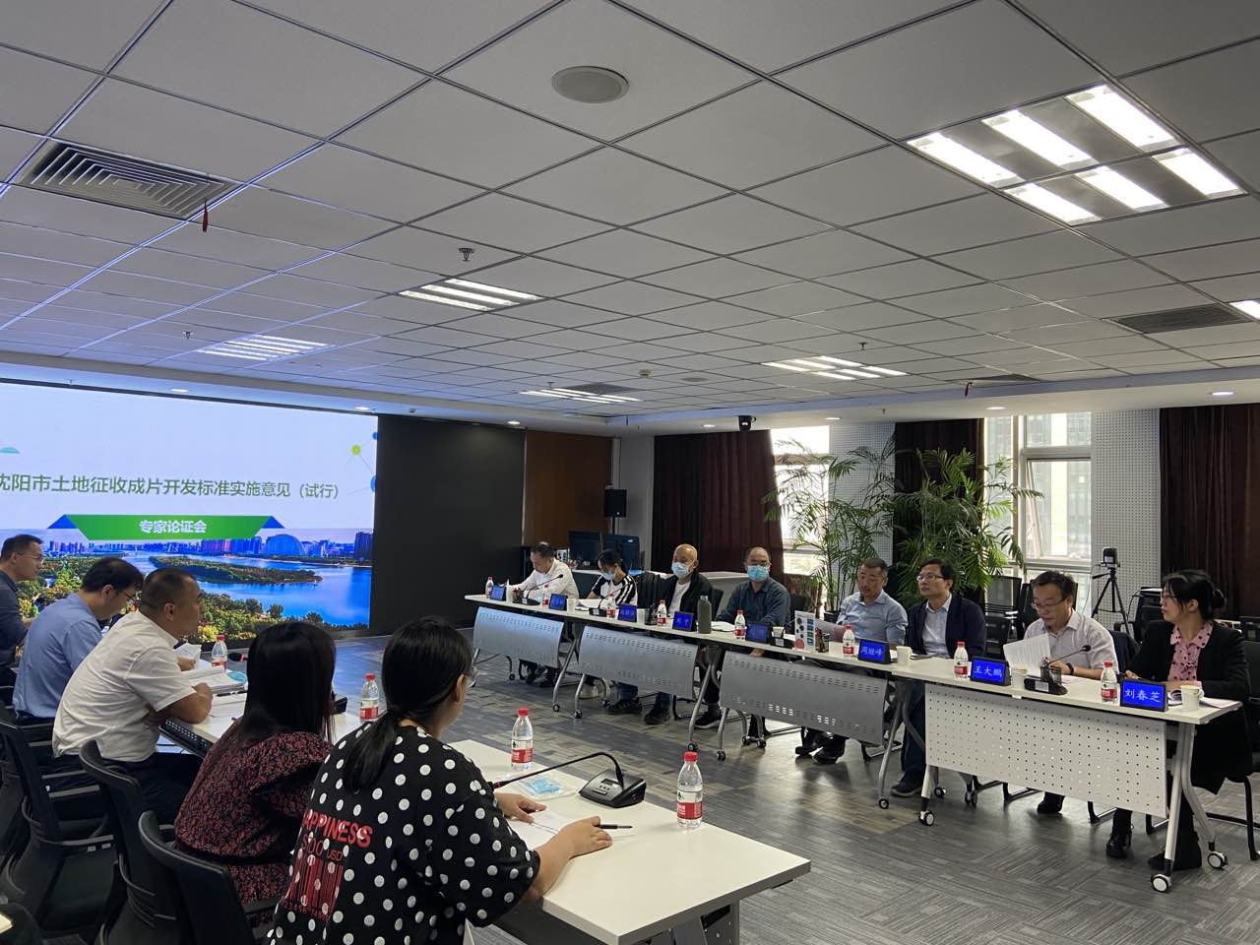
二、工作开展情况
借鉴外省市政策制定情况，形成我市实施意见
开展专家论证
进行社会稳定风险评估和合法性审查
充分征求市直有关部门、区、县（市）政府意见
征询社会公众意见
通过市自然资源局局务会审定
按照部、省关于推进成片开发的论证要求，邀请市人大代表、市政协委员以及土地、规划、经济、法律、环保、产业等领域的专家进行论证，专家一致认为：《实施意见（试行）》符合新法及部省文件相关规定，依据准确、充分；内容全面、科学；可操作性强。
1
2
工作开展
3
4
5
6

Slide 8
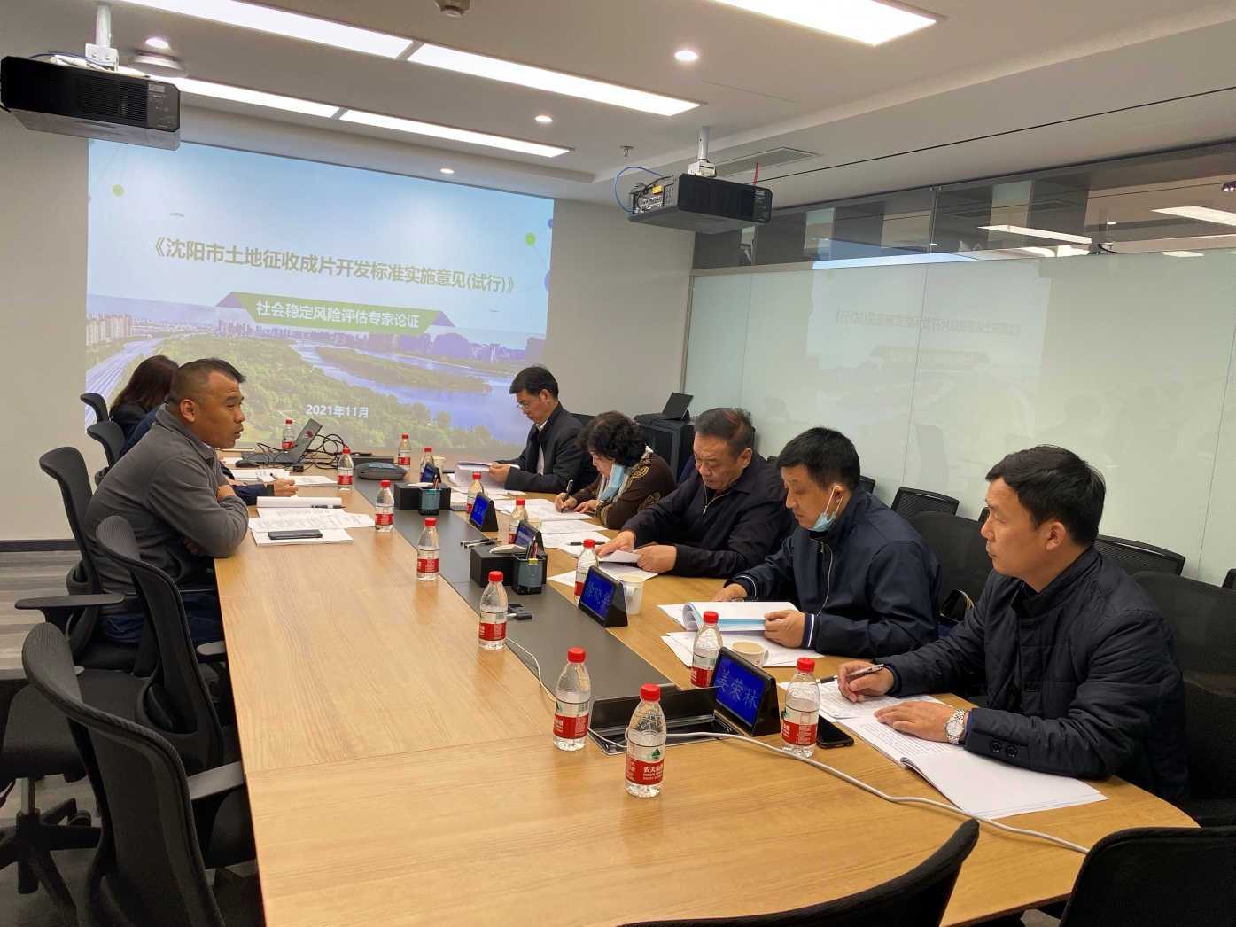
二、工作开展情况
借鉴外省市政策制定情况，形成我市实施意见
开展专家论证
进行社会稳定风险评估和合法性审查
充分征求市直有关部门、区、县（市）政府意见
征询社会公众意见
通过市自然资源局局务会审定
组织专家对《实施意见（试行）》进行了风险评估，评估结论为“低风险”。《实施意见（试行）》原则上通过合法性审查。
1
2
工作开展
3
4
5
6

Slide 9

二、工作开展情况
借鉴外省市政策制定情况，形成我市实施意见
开展专家论证
进行社会稳定风险评估和合法性审查
充分征求市直有关部门、区、县（市）政府意见
征询社会公众意见
通过市自然资源局局务会审定
11月25日，通过市自然资源局局务会审定。
1
2
工作开展
3
4
5
6

Slide 10
三、政策主要内容
（一）明确县（市、区）政府编制成片开发方案的条件。主要是明确了成片开发区域应符合国土空间规划及用途管制的要求，合理避让永久基本农田和生态保护红线，位于城镇开发边界内的集中建设区，并与详细规划做好衔接；明确了一个完整的成片开发范围内基础设施、公共服务设施以及其他公益性用地的比例一般不低于40%，比例确实难以达到40%的，区、县（市）人民政府应对原因及合理性进行分析说明；明确了要紧密结合城镇建设发展情况，合理安排成片开发用地时序和布局，每个成片开发方案确定的成片开发范围原则上应当集中连片、相对完整，可以包含一个或多个拟征收地块，以及地块之间相连的其他区域，不同片区开发方案确定的范围不得重叠；明确了成片开发需征收或部分征收农村集体所有土地，需经该集体经济组织成员村民会议三分之二以上成员或三分之二以上村民代表同意。
（二）明确不予批准和限制批准的情形。不予批准情形包括未按程序编制、上报、审查论证的；涉及占用永久基本农田的；连续两年未完成已批准的成片开发方案安排的年度实施计划的；其他法律规定不符合批准条件的。限制批准情形包括区、县（市）域内近五年平均供地率低于全市总体水平的；区、县（市）域内批而未供和闲置土地未完成上级下达的“增存挂钩”上一考核节点处置任务的。
（三）明确编制、审查和批准方式。成片开发方案由各区、县（市）人民政府依据当地国民经济和社会发展规划、国土空间规划组织编制，纳入当地国民经济和社会发展年度计划。成片开发方案编制完成并经专家论证和公众参与后，提报市自然资源局审查，市自然资源局组织专家论证审查后，呈报沈阳市规划和土地资源管理委员会审核批准。

